Slide 1
有机化学B——期末习题课

Slide 2
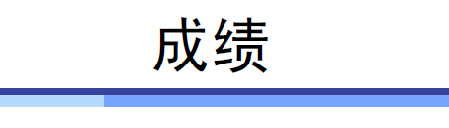
期中考（30%）
期末考 （50%）
平时 （20%）

Slide 3
考试题型
一、选择题
酸碱性大小比较，反应活性比较，沸点等
二、鉴别题
各种醛酮，醇，胺的鉴定
三、写出反应主要产物
必要时请注明立体化学问题
四、机理题
注意标明电子转移方向
五、合成题
期中考试前内容较少，但可能在合成题中有所涉及，侧重点是后半学期内容

Slide 4
一些知识点
酸碱性大小比较
各种醛酮，醇，胺的鉴定
官能团反应活性比较
重排反应
注意羟醛缩合（注意环烯烃可以臭氧化开环形成两个末端醛）和二羰基化合物在合成上的灵活应用
一些特色反应（课件上的例子）
碳负离子有关反应和应用

Slide 5
一些反应类型
1.亲电、亲核加成
2.亲电、亲核取代
3.消除
4.氧化
5.还原

Slide 6
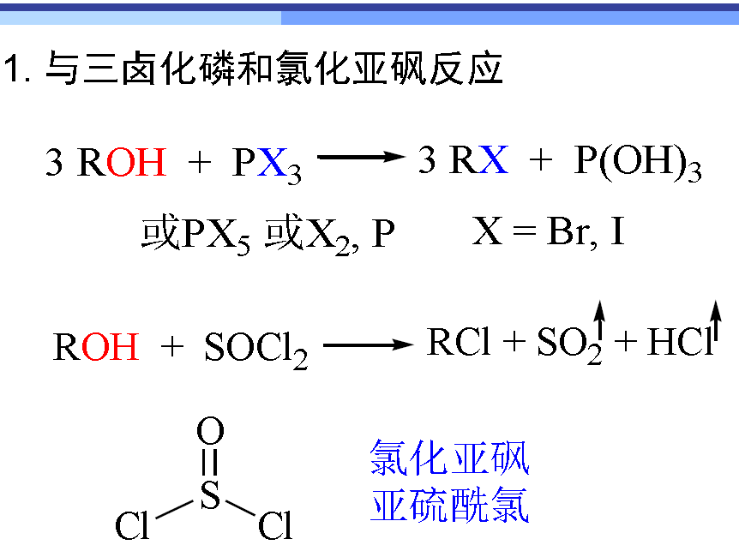
第九章 醇酚醚
醇的卤代

Slide 7
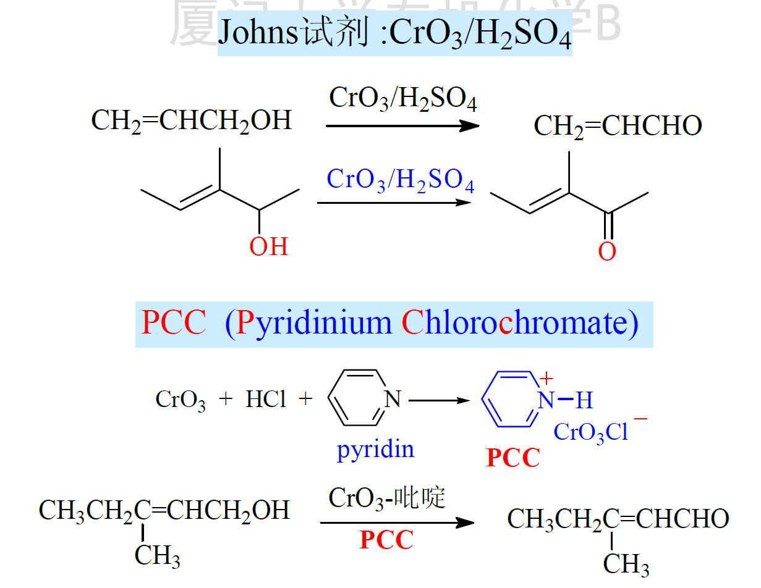
第九章 醇酚醚
醇的氧化

Slide 8
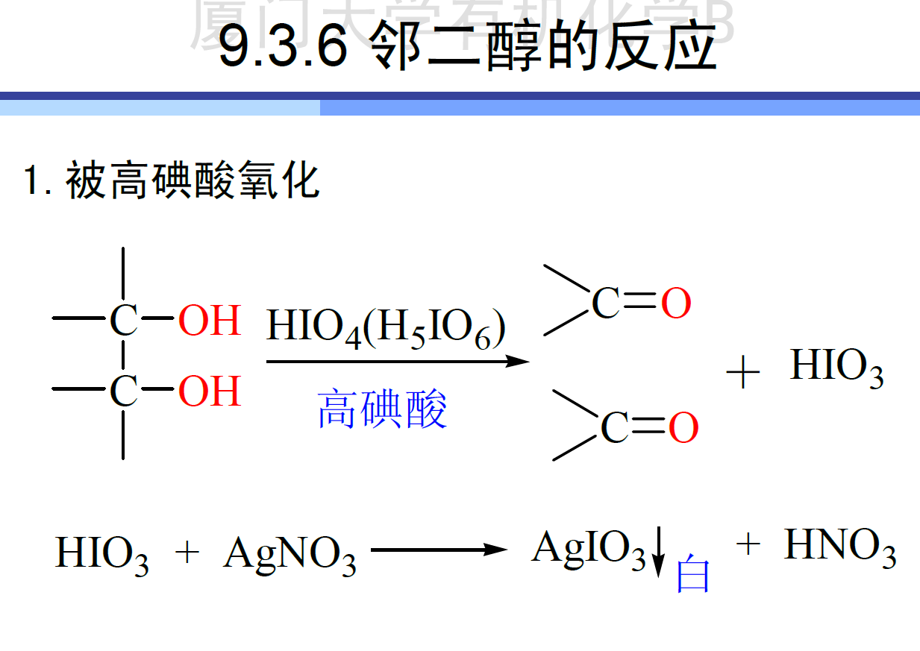
第九章 醇酚醚

Slide 9
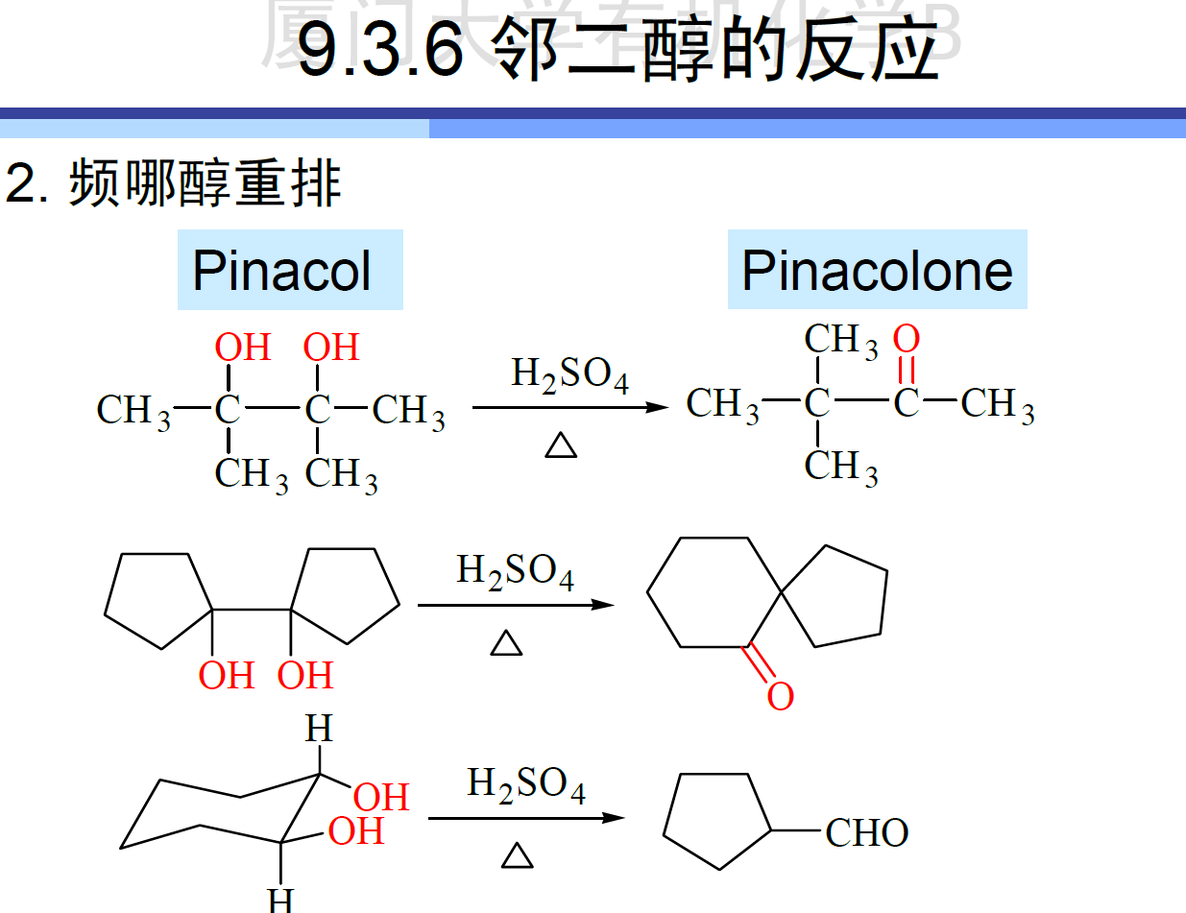
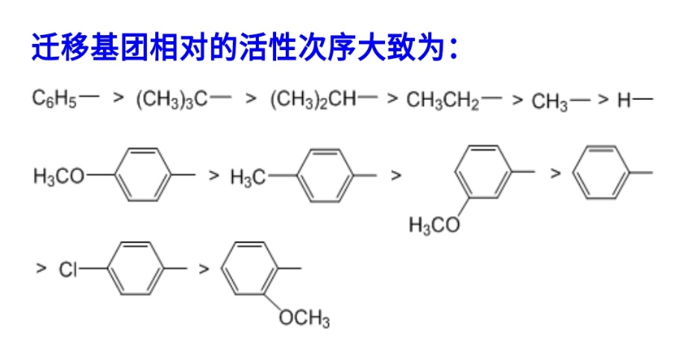
第九章 醇酚醚

Slide 10
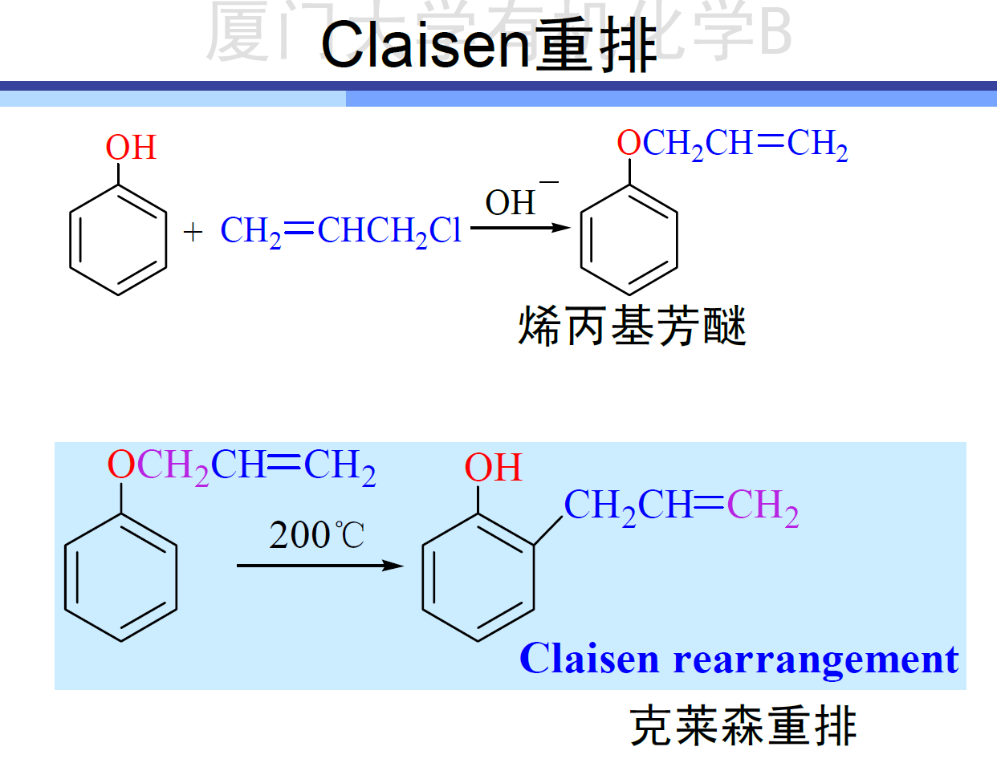
第九章 醇酚醚

Slide 11
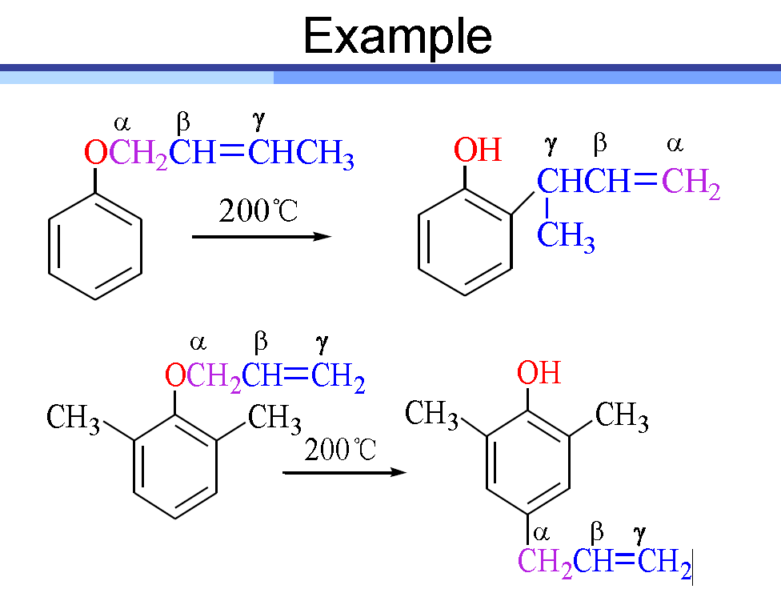
第九章 醇酚醚

Slide 12
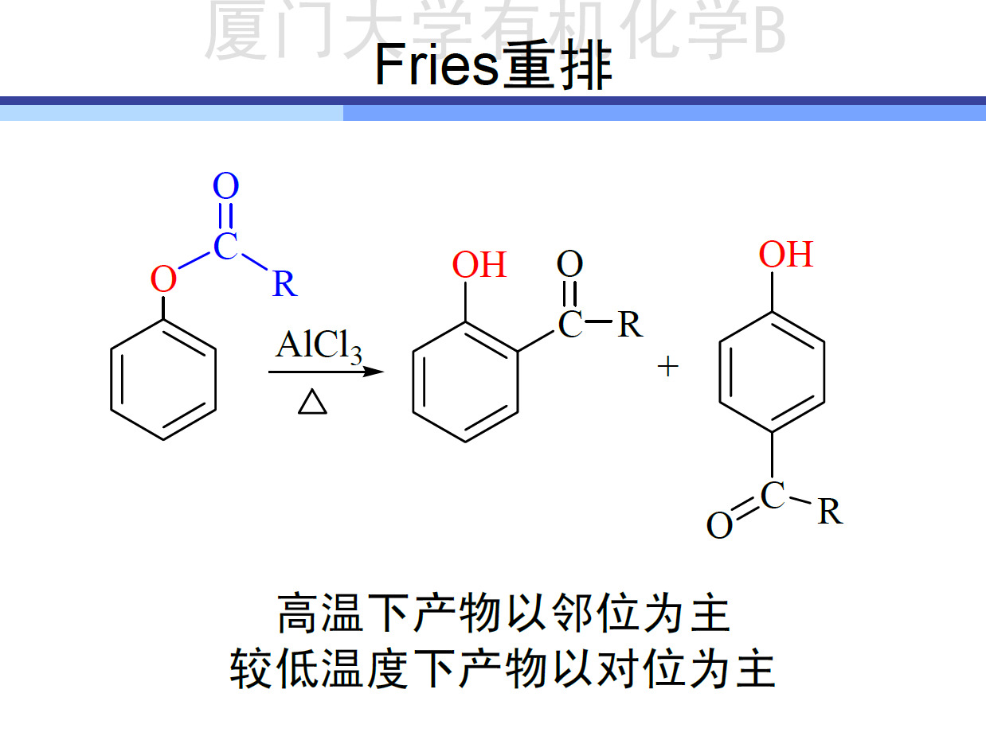
第九章 醇酚醚

Slide 13
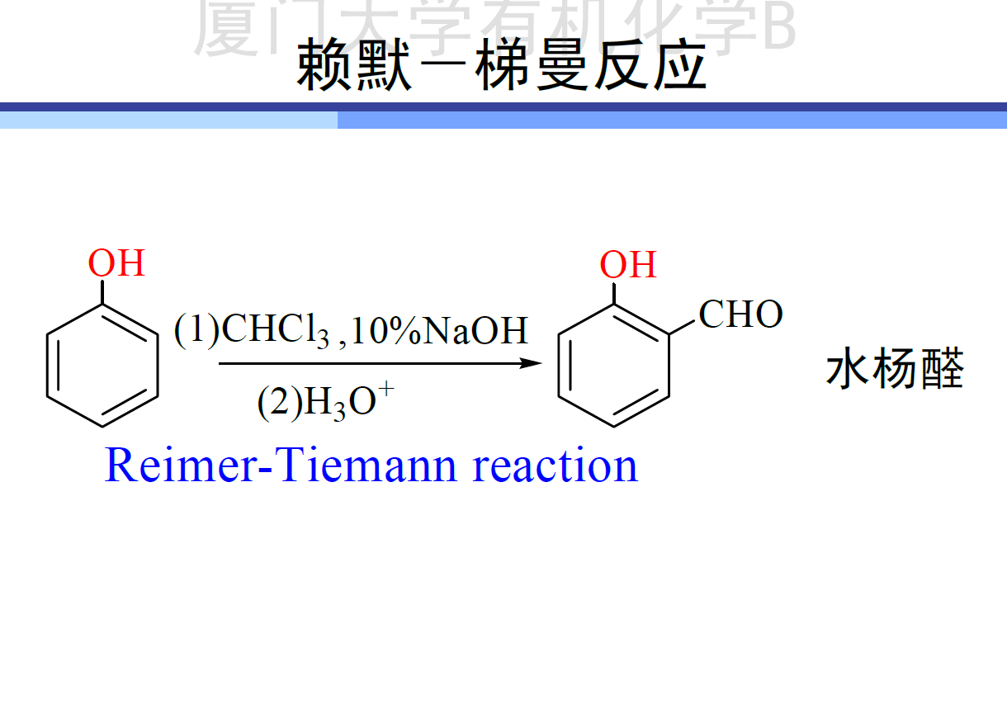
第九章 醇酚醚

Slide 14
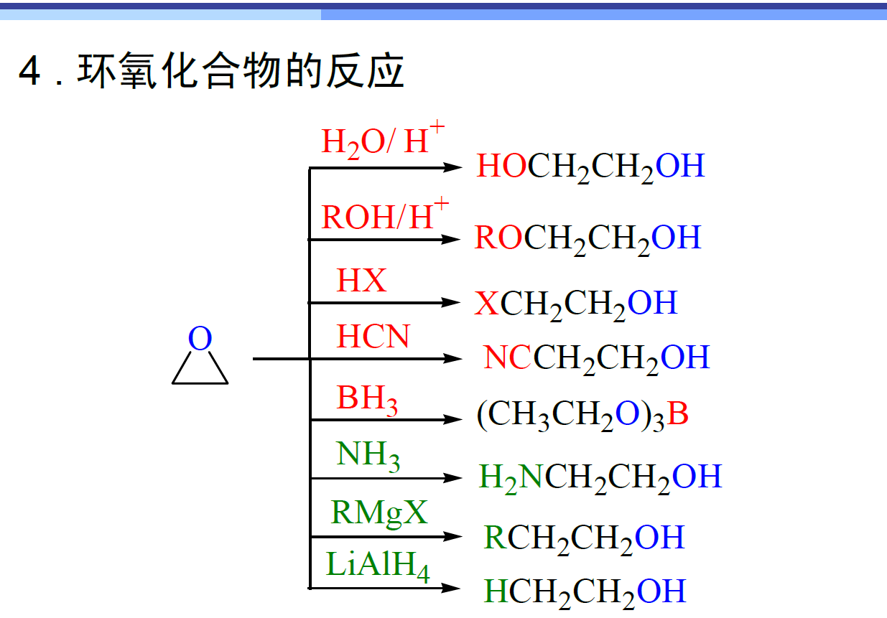
第九章 醇酚醚

Slide 15
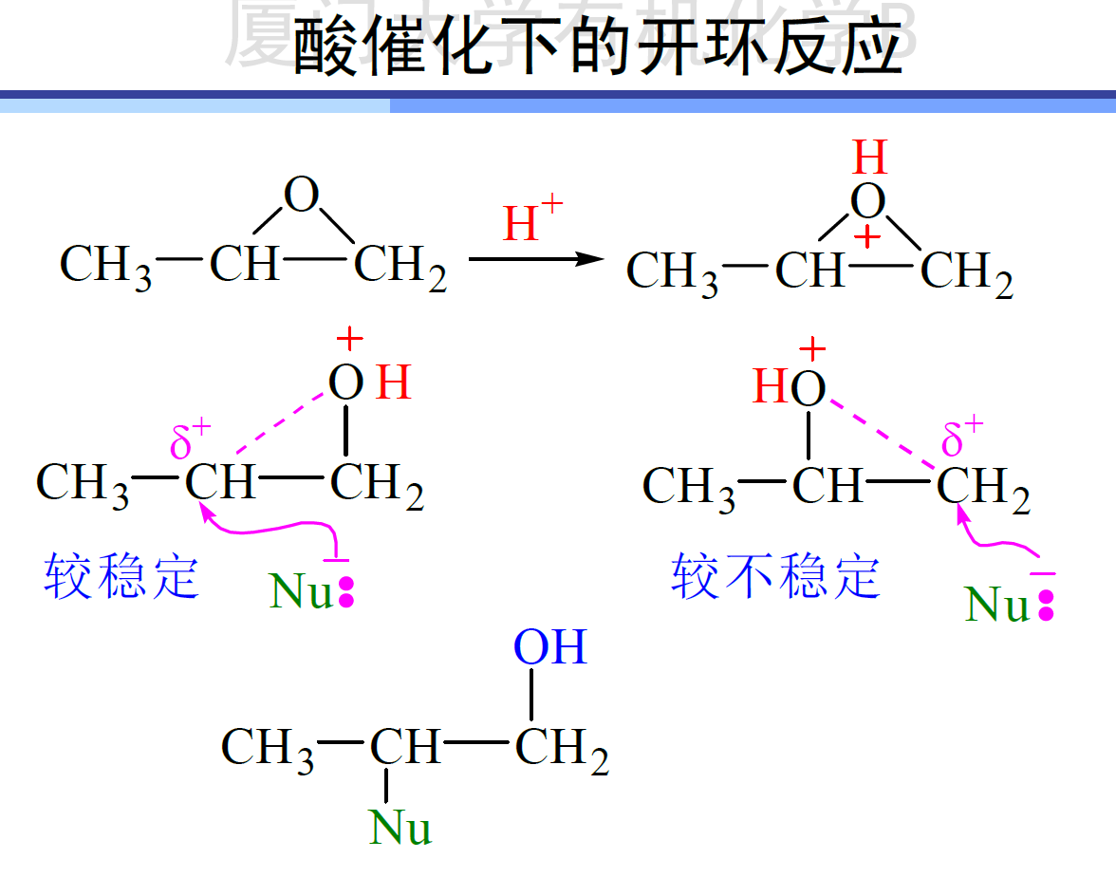
第九章 醇酚醚

Slide 16
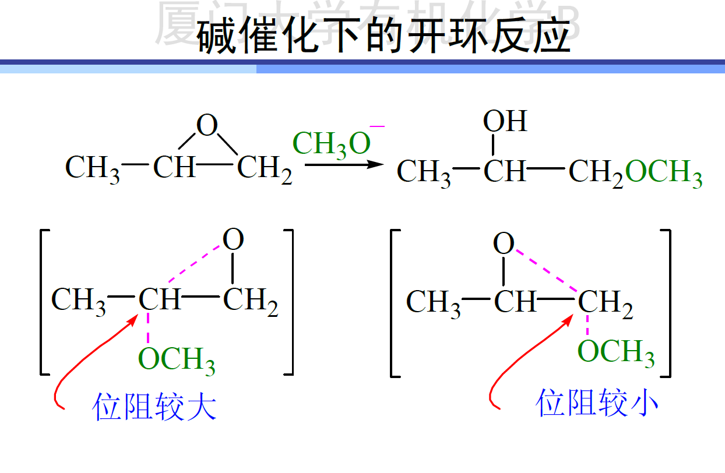
第九章 醇酚醚

Slide 17
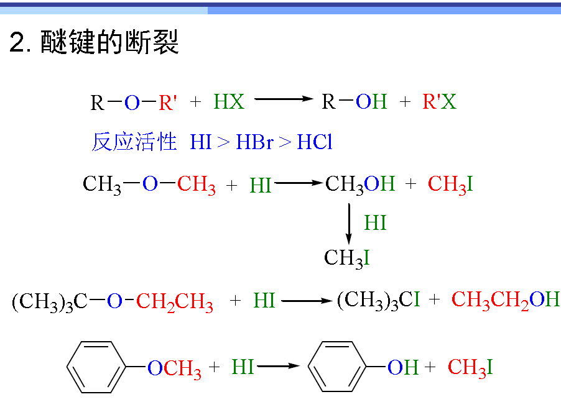
第九章 醇酚醚

Slide 18
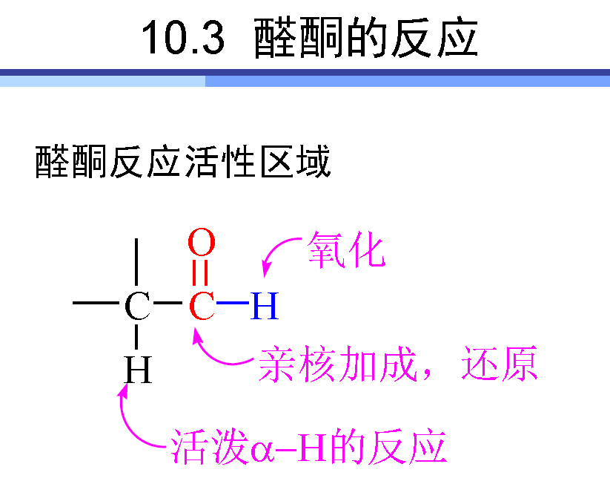
第十章 醛和酮

Slide 19
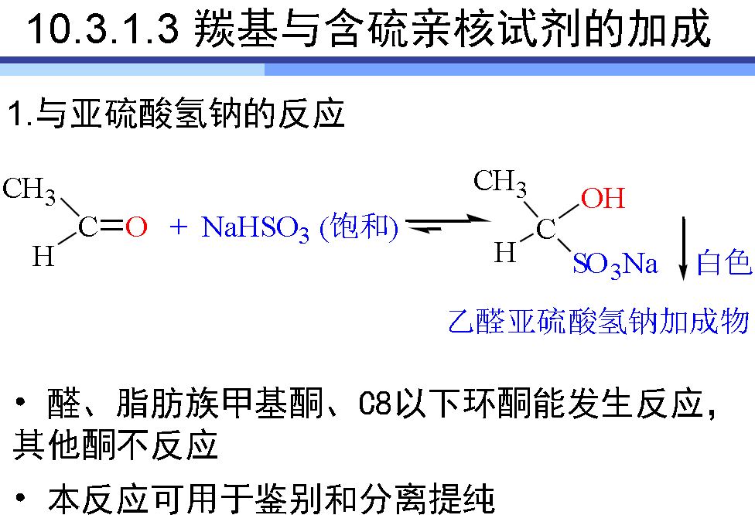

Slide 20
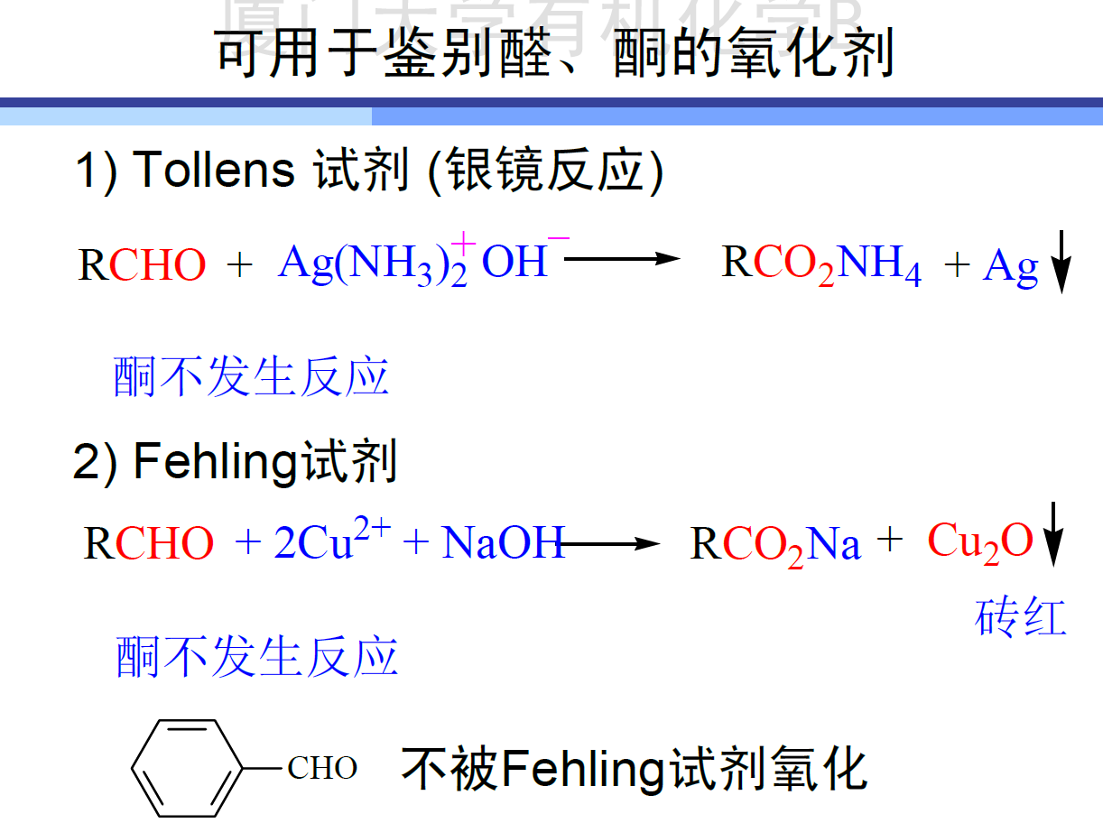

Slide 21
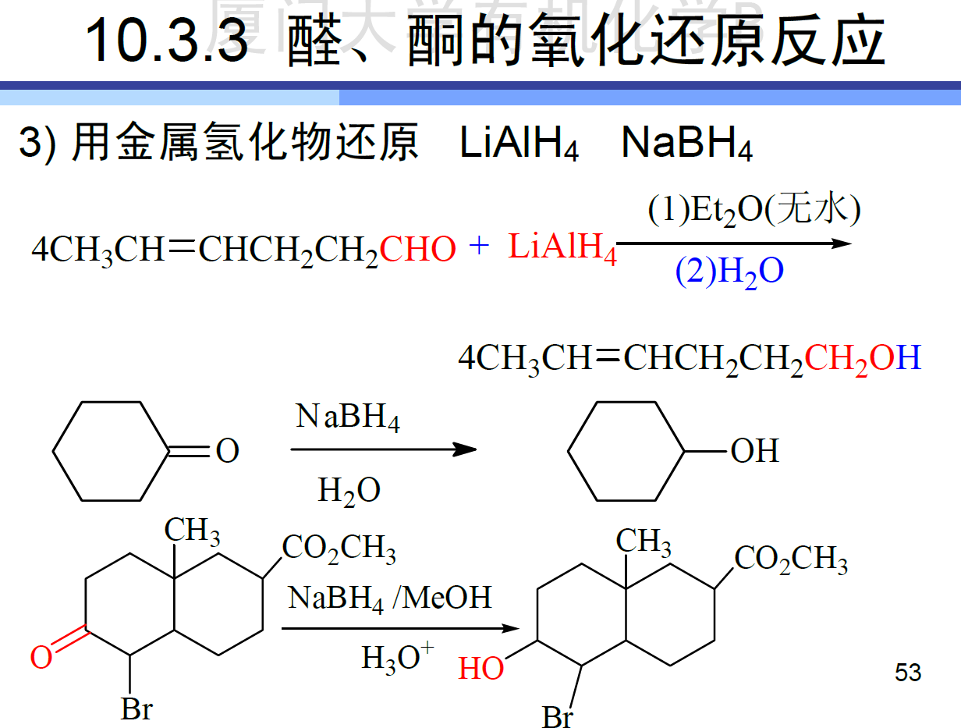

Slide 22
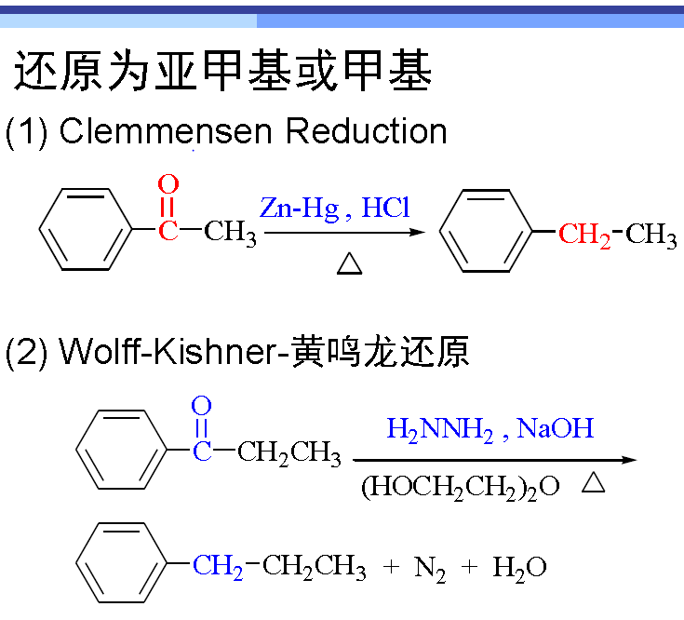

Slide 23
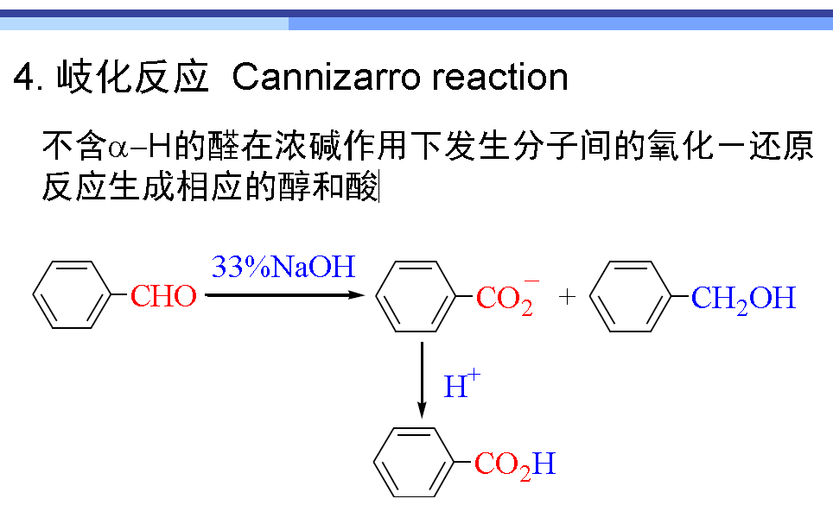

Slide 24
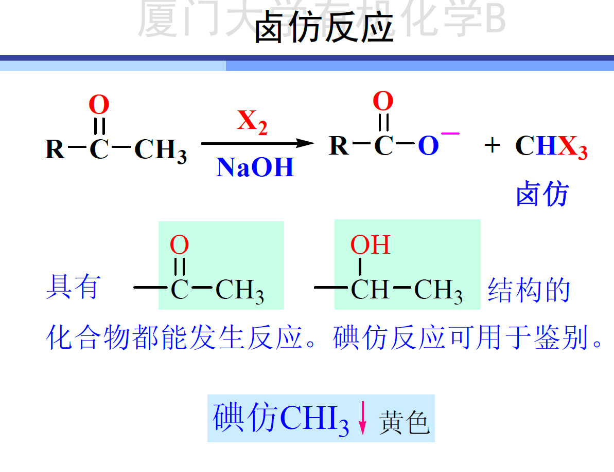

Slide 25
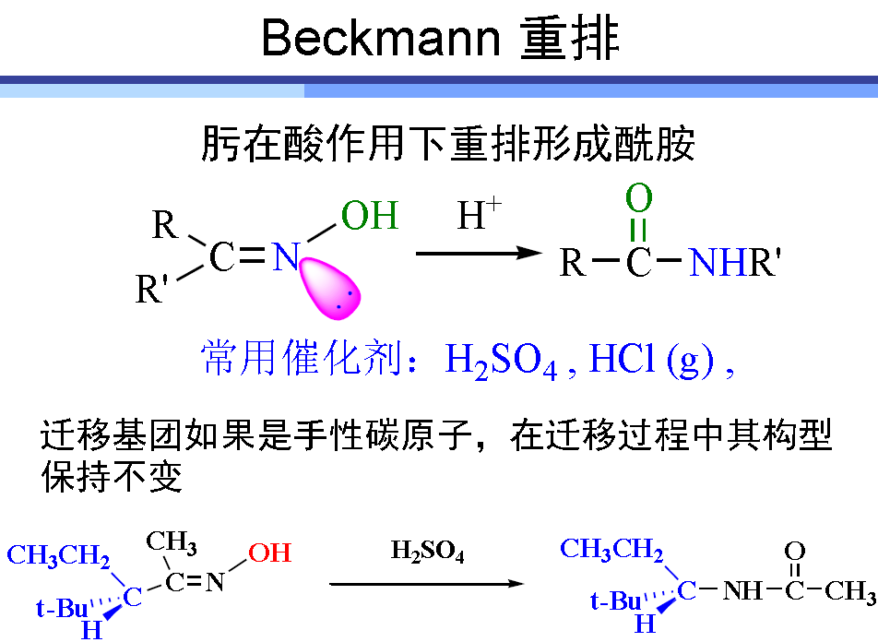
反式迁移

Slide 26
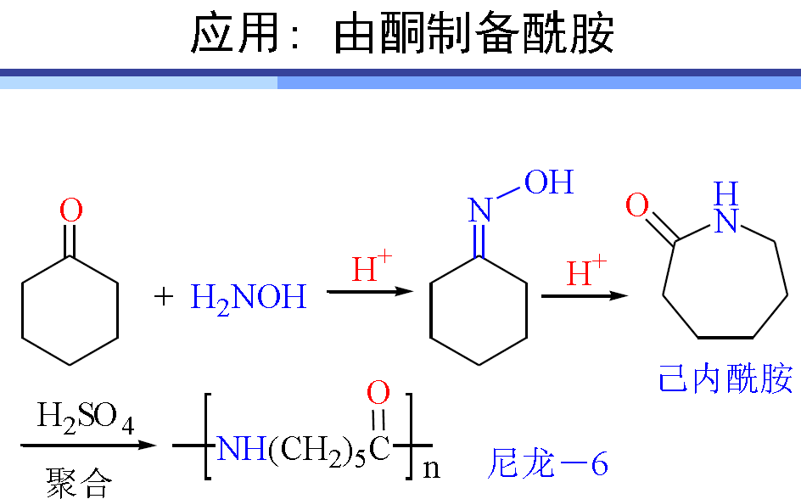

Slide 28
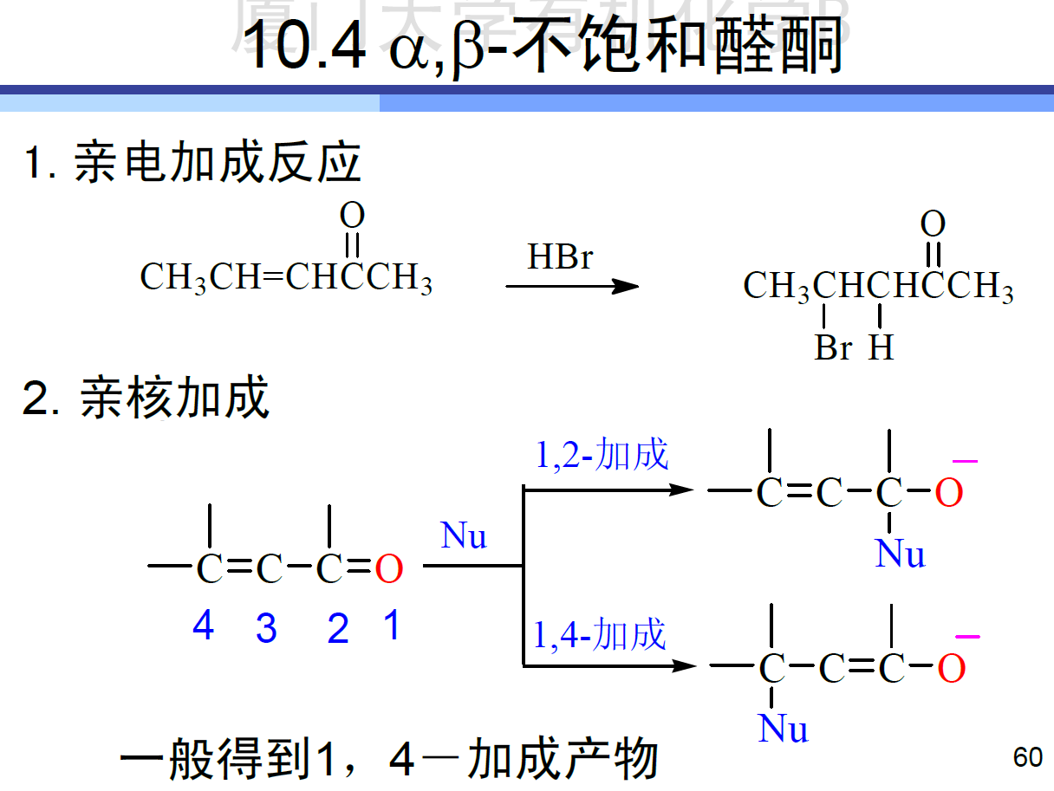

Slide 29
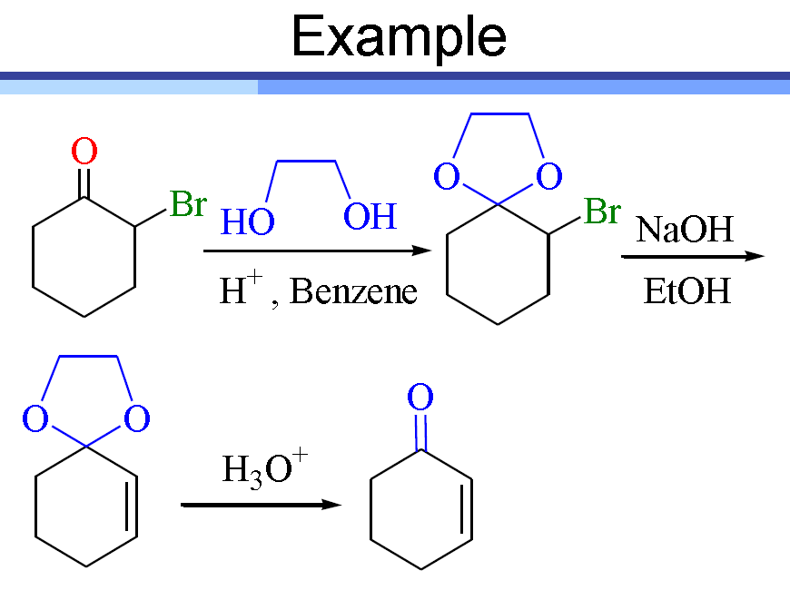
α.β-不饱和羰基化合物的合成

Slide 30
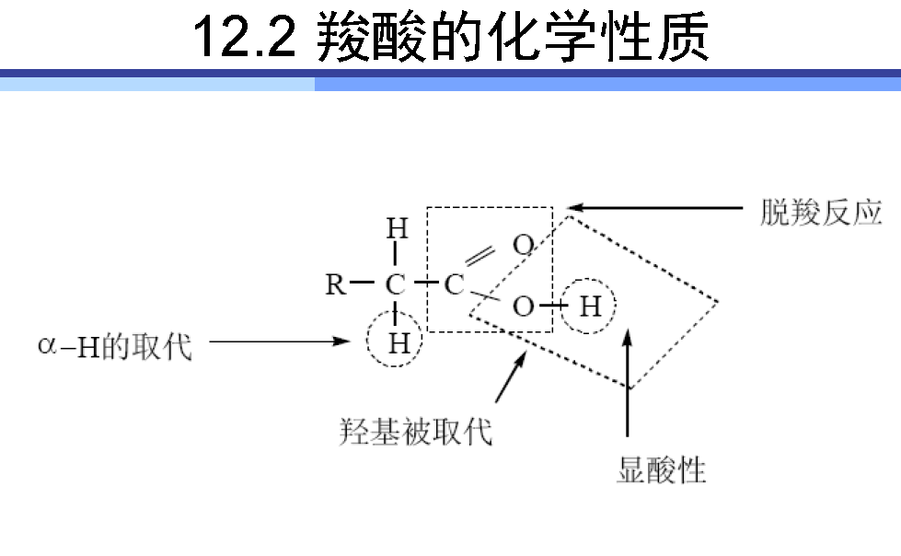
第十二章 羧酸及其衍生物

Slide 31
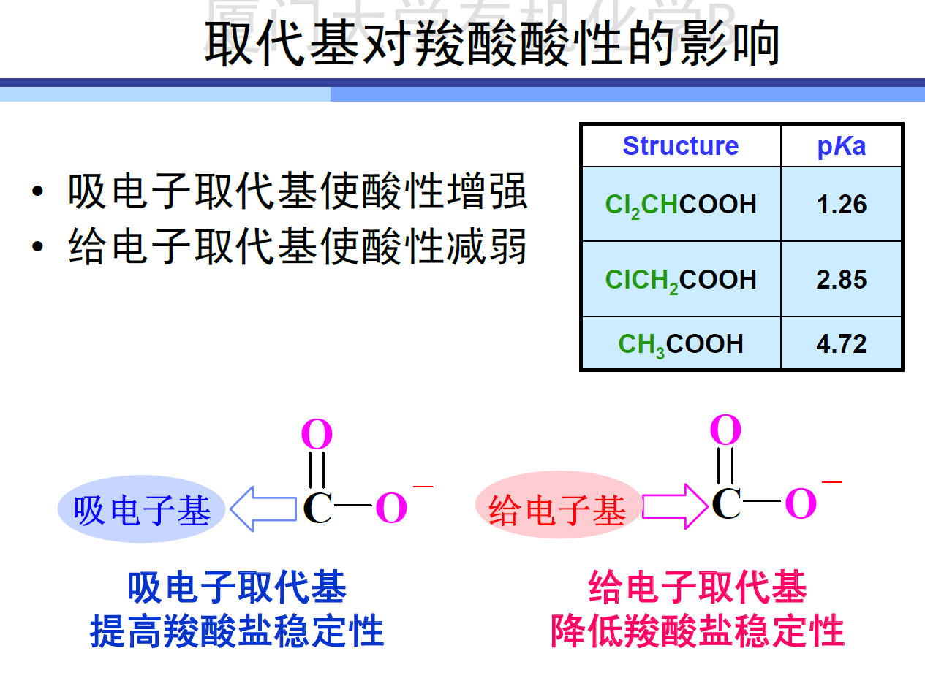

Slide 32
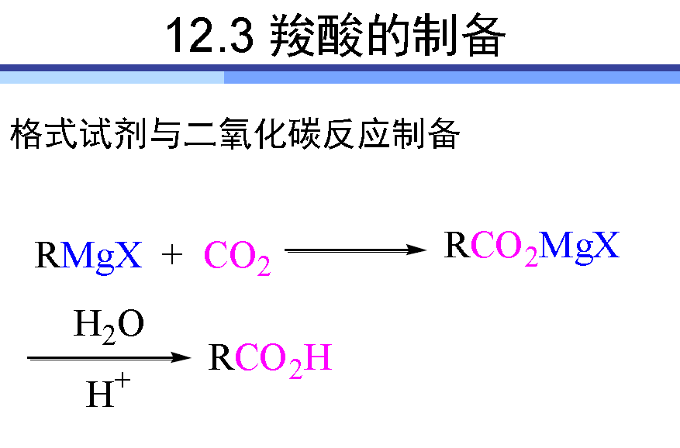
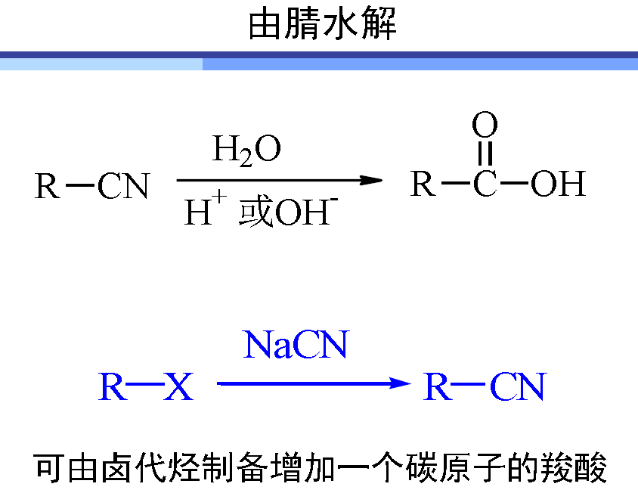

Slide 33
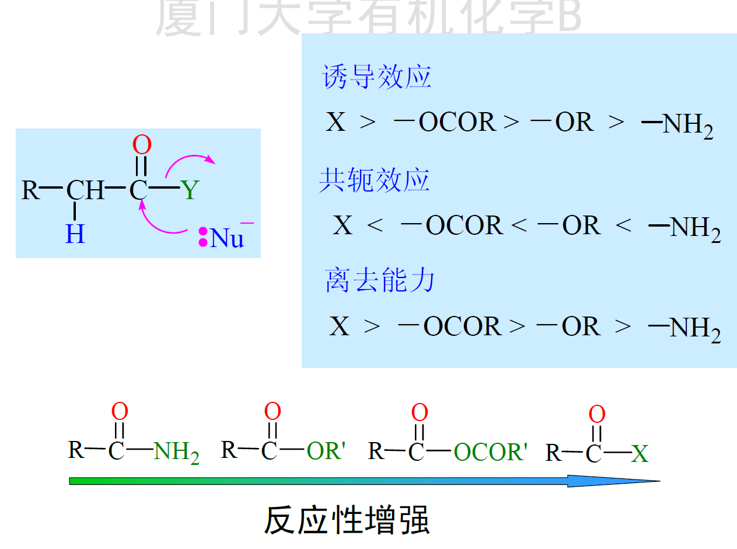
羰基衍生物的反应性

Slide 34
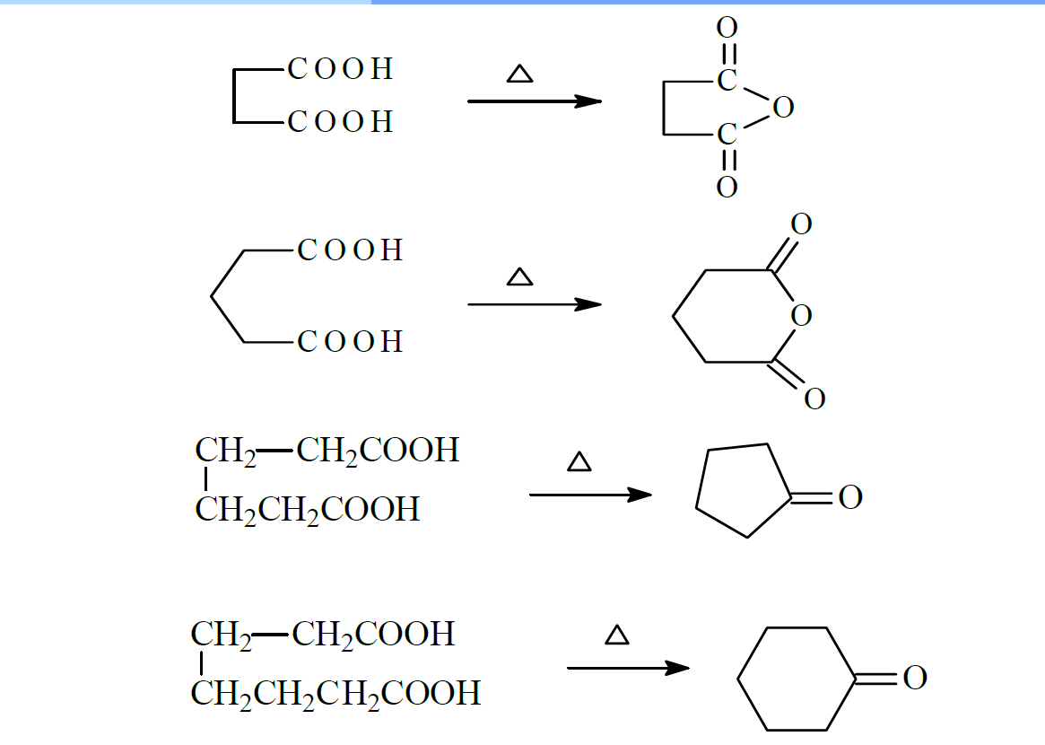
脱羧反应

Slide 35
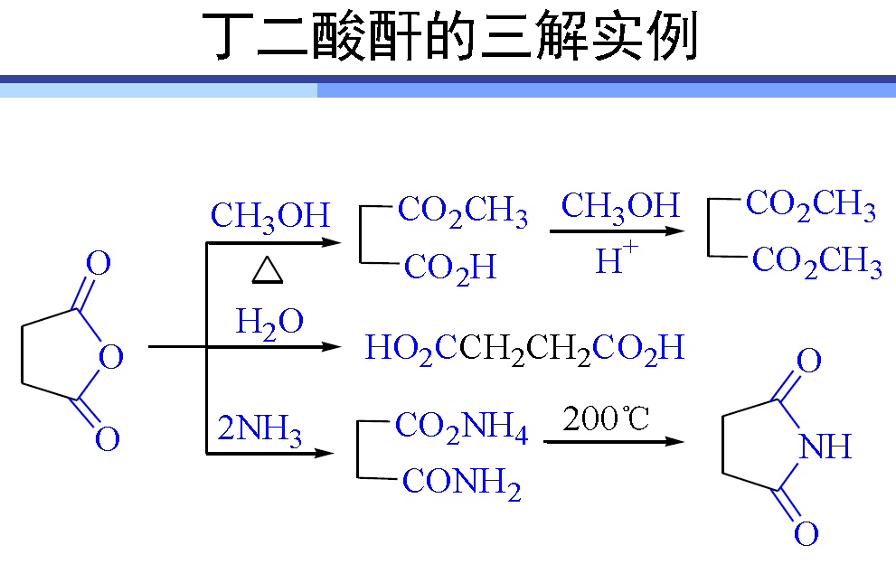

Slide 36
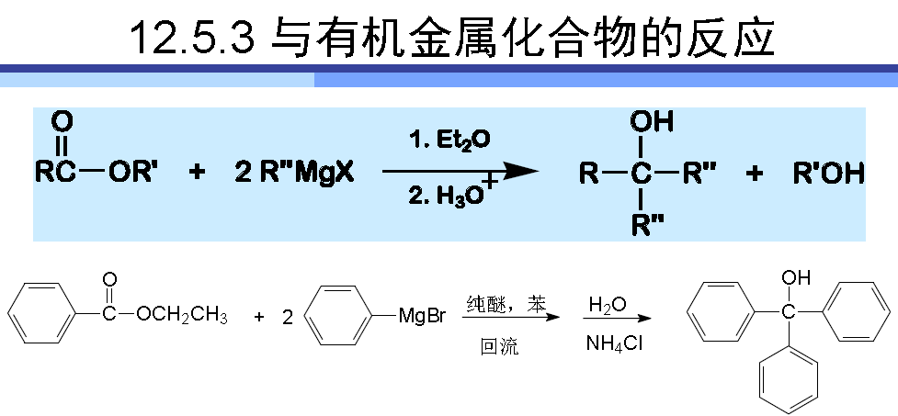
形成叔醇

Slide 37
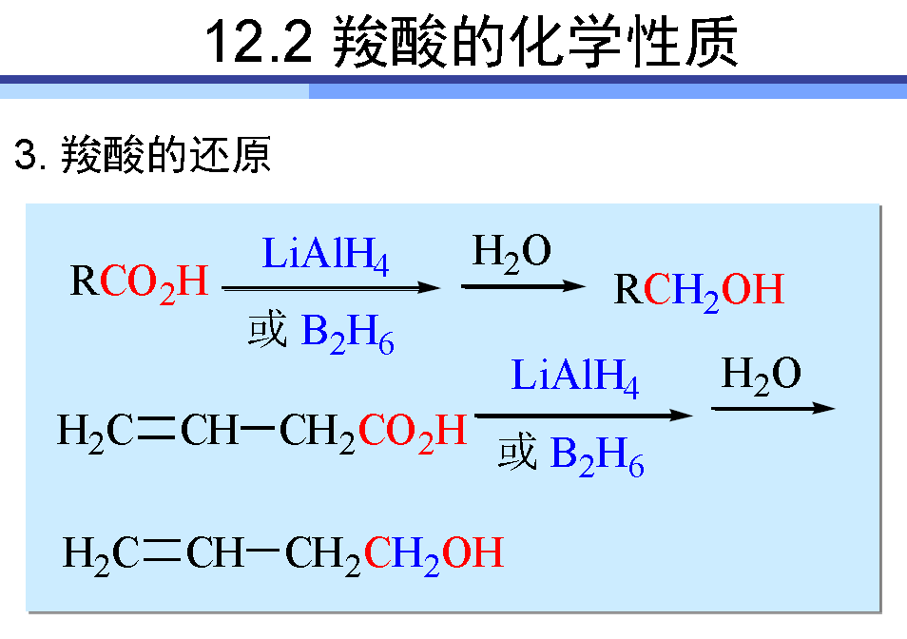

Slide 38
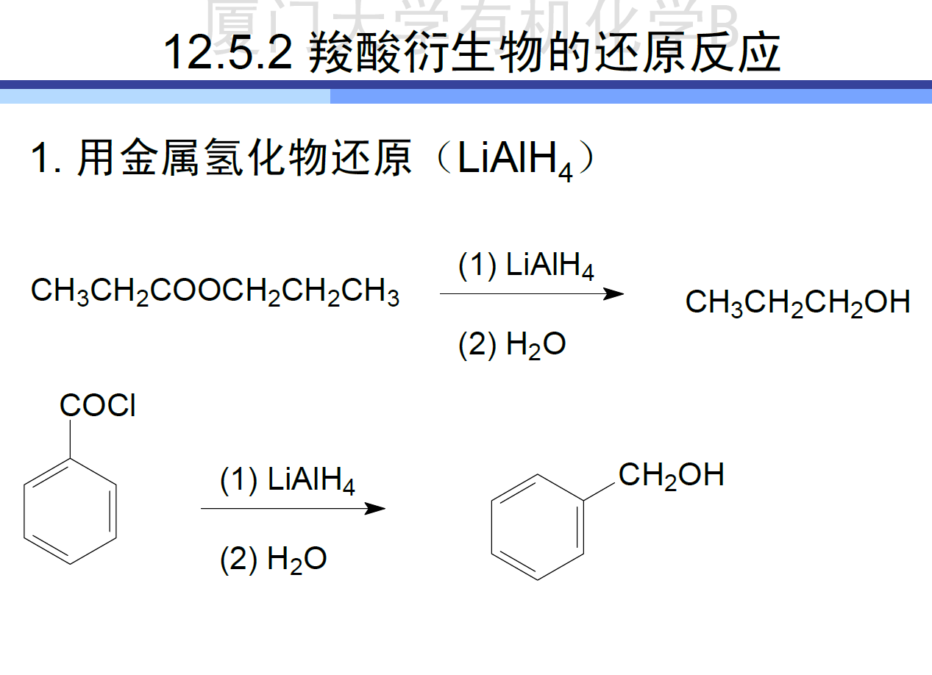
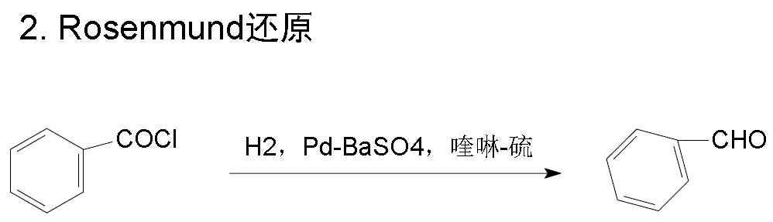
可还原酯基

Slide 39
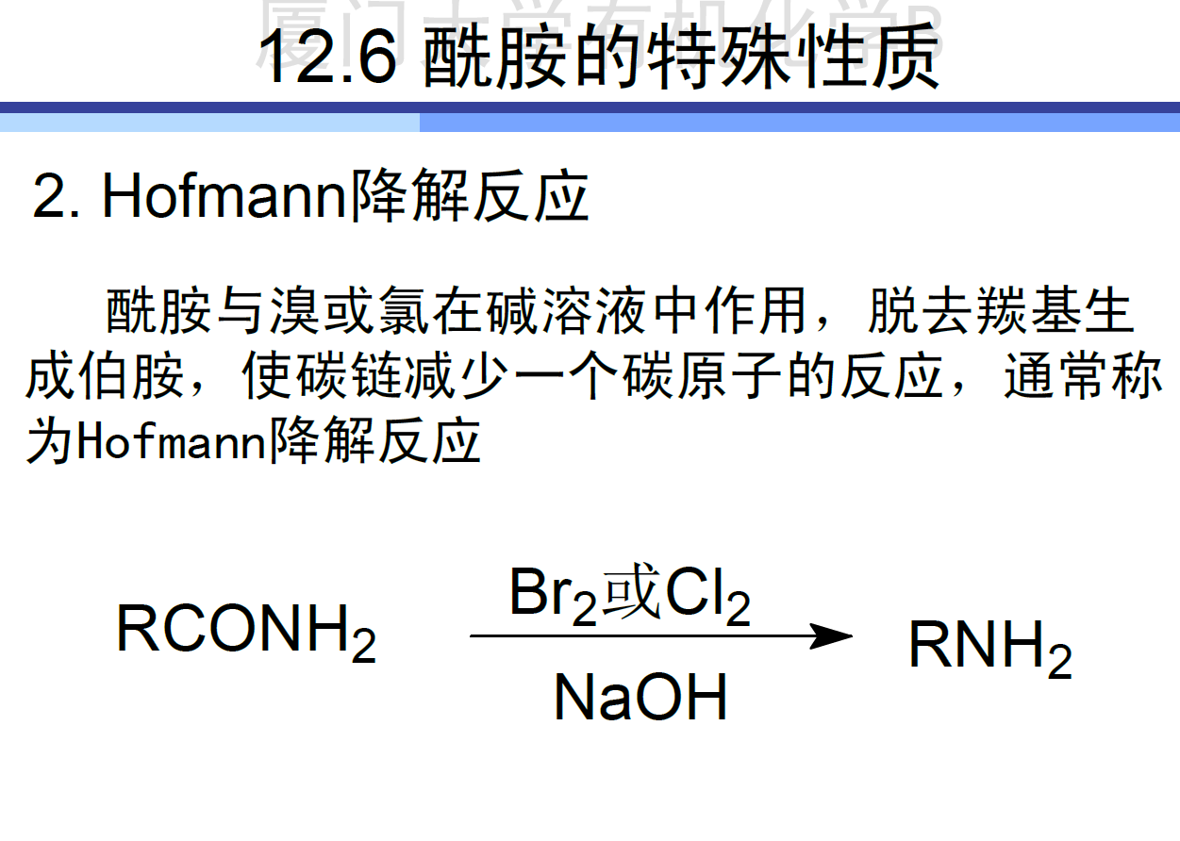

Slide 40
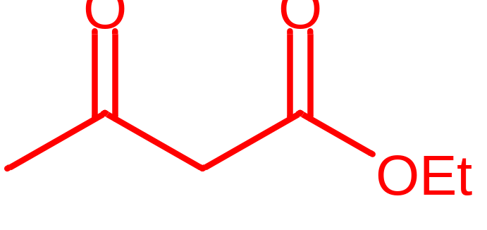
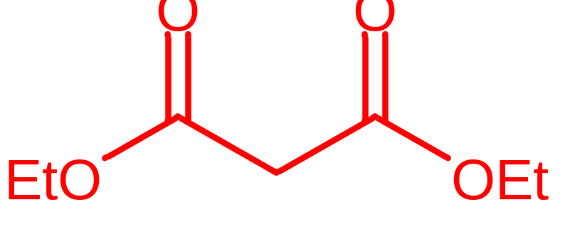
第十三章 取代酸和二羰基化合物

Slide 41
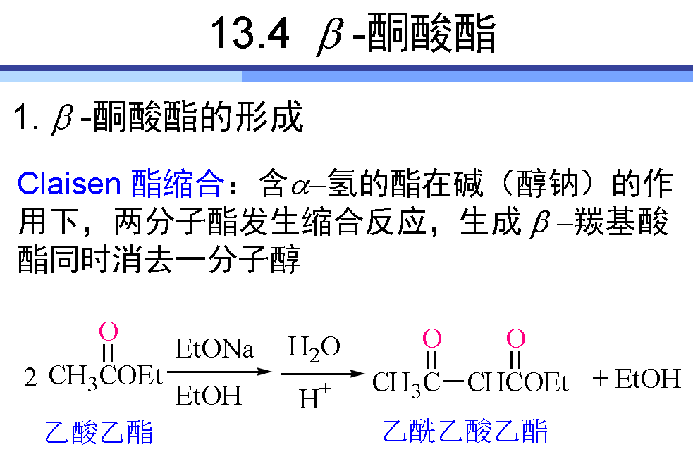

Slide 42
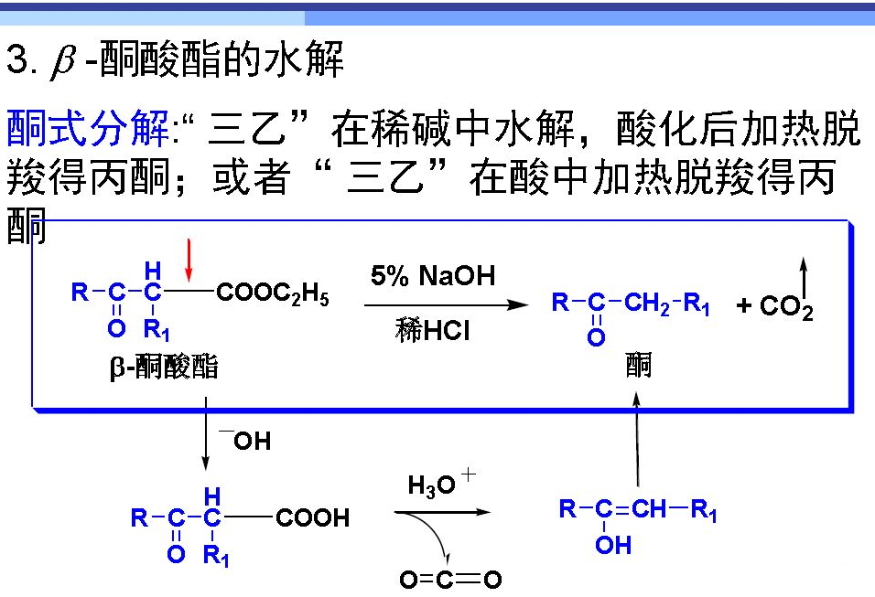

Slide 43
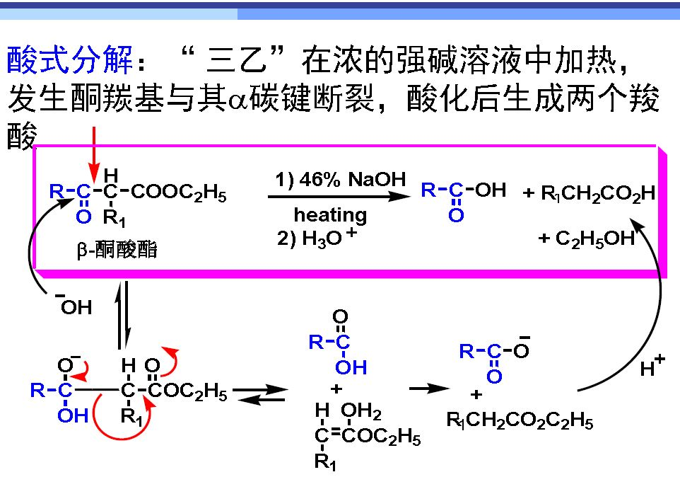

Slide 44
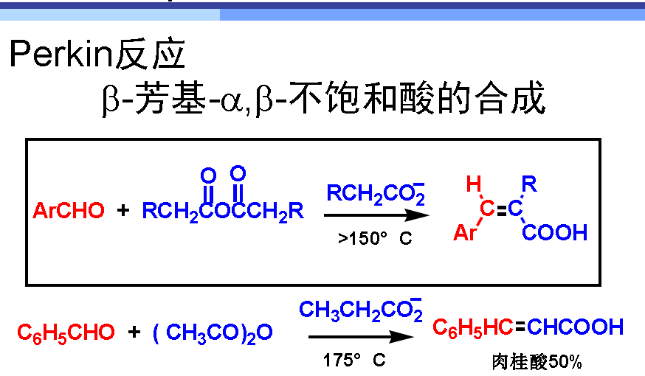
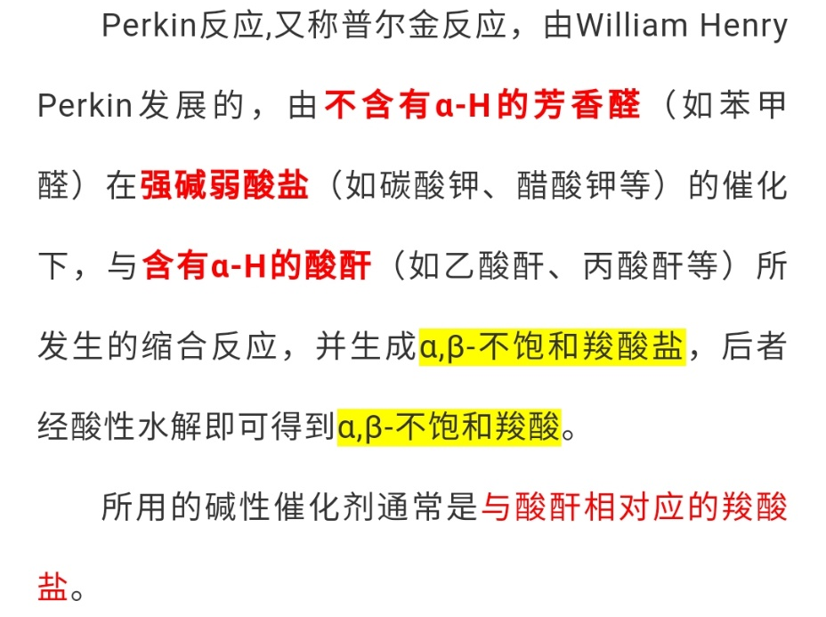


Slide 45
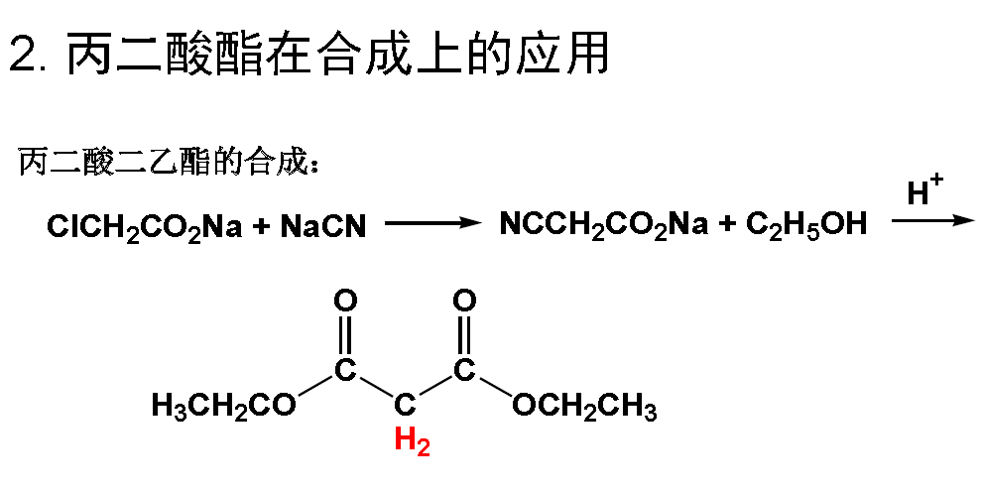

Slide 46
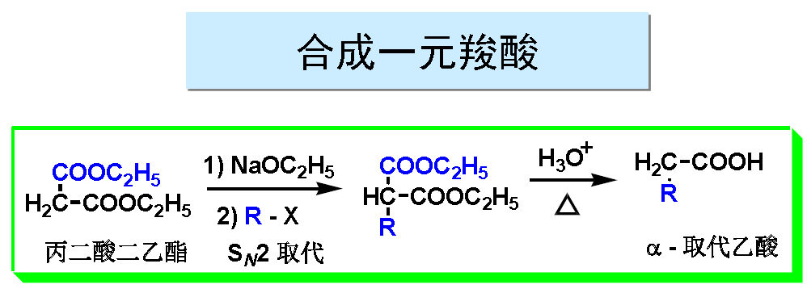
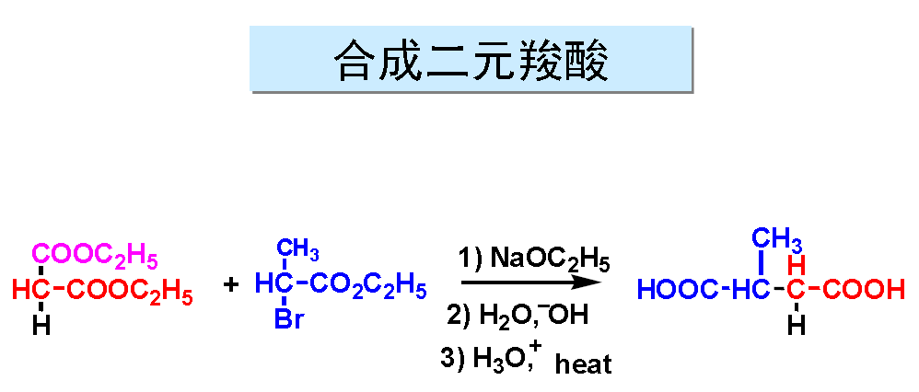

Slide 47
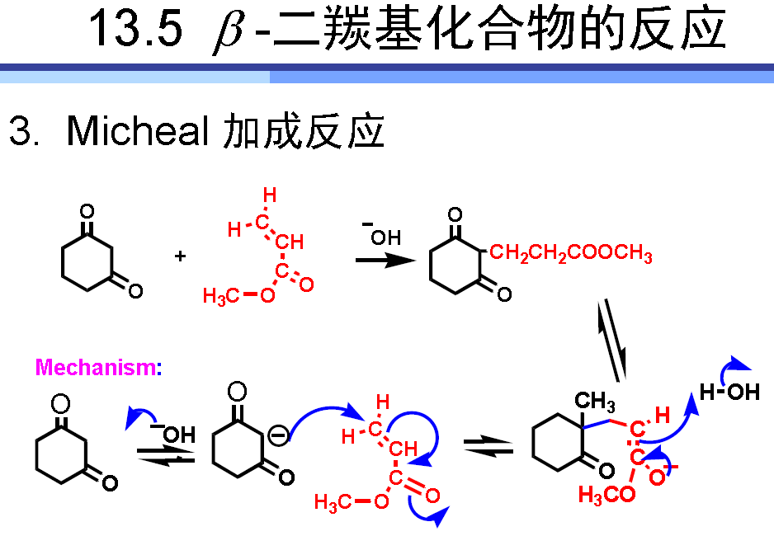

Slide 48
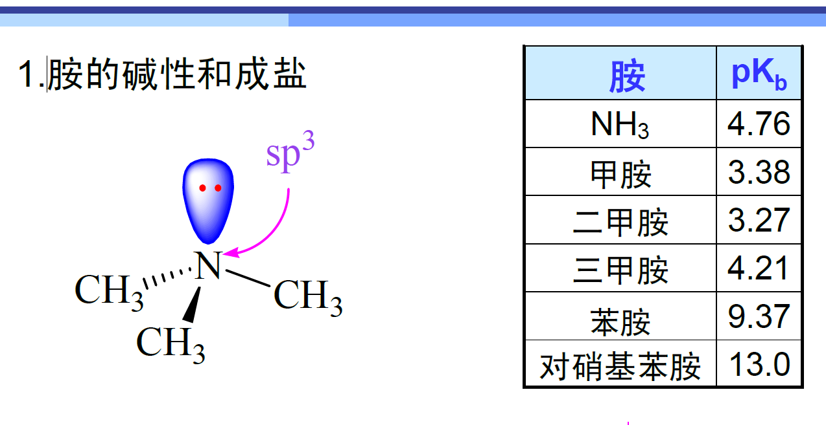
第十四章 含氮化合物

Slide 49
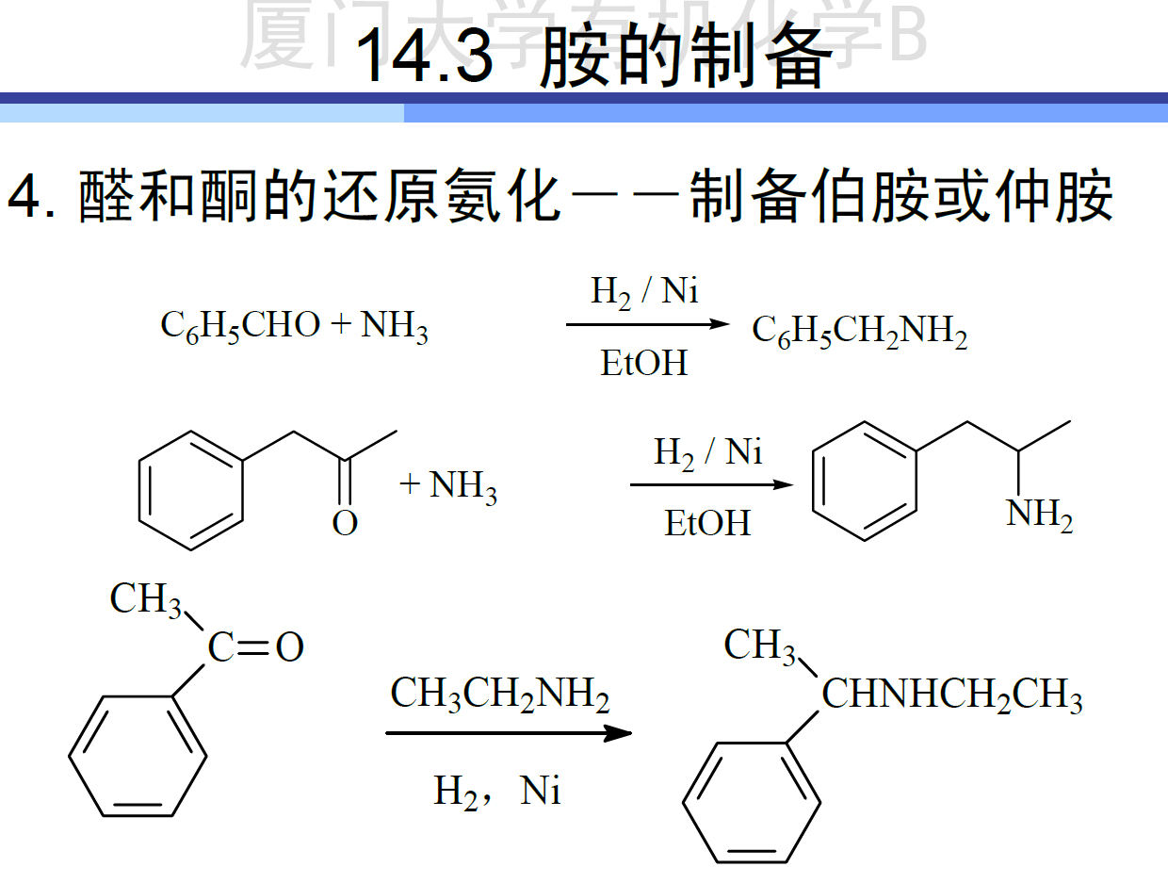

Slide 50


Slide 51


Slide 52


Slide 53



Slide 54


Slide 55
一些物质鉴别
醇：
（1） 与金属钠反应放出氢气（鉴别6个碳原子以下的醇）；
（2） 用卢卡斯试剂鉴别伯、仲、叔醇，叔醇立刻变浑浊，仲醇放置后变浑浊，伯醇放置后也无变化。

Slide 56

各级醇的鉴定

Slide 57
一些物质鉴别
羰基化合物：
（1） 鉴别所有的醛酮：2，4-二硝基苯肼，产生黄色或橙红色沉淀；
（2） 区别醛与酮用托伦试剂，醛能生成银镜，而酮不能；
（3） 区别芳香醛与脂肪醛或酮与脂肪醛，用斐林试剂，脂肪醛生成砖红色沉淀，而酮和芳香醛不能；
（4） 鉴别甲基酮和具有结构的醇，用碘的氢氧化钠溶液，生成黄色的碘仿沉淀。

Slide 58

醛酮的鉴定

Slide 59
一些物质鉴别
胺：区别伯、仲、叔胺有两种方法
（1）用苯磺酰氯或对甲苯磺酰氯，在NaOH溶液中反应，伯胺生成的产物溶于NaOH；仲胺生成的产物不溶于NaOH溶液；叔胺不发生反应。
（2）用NaNO₂+HCl：
脂肪胺：伯胺放出氮气，仲胺生成黄色油状物，叔胺不反应。
芳香胺：伯胺生成重氮盐，仲胺生成黄色油状物，叔胺生成绿色固体。

Slide 60

各级胺的鉴定
不发生反应

Slide 61

一些经典的反应机理
1.频哪醇重排
稳定正电荷能力较大的发生重排

Slide 62

一些经典的反应机理
2.Beckmann 重排
反位迁移，离去重排同时进行，重排基团立体构型不变

Slide 63

一些经典的反应机理
3.羟醛缩合
Aldol Condensation

Slide 64

一些经典的反应机理
4.岐化反应
Cannizarro reaction

Slide 65

一些经典的反应机理
5.酯化反应

Slide 66

一些经典的反应机理
6.Claisen 酯缩合

Slide 67

一些经典的反应机理
7.Perkin 反应

Slide 68
各类化合物的制备
1 烷烃的制备：
卤代烃的还原
烯烃，炔烃的加氢
2 烯烃的制备：
醇强酸脱水
卤代烃强碱脱卤化氢
炔烃的催化加氢

Slide 69
3.炔的制备：
邻二卤或者偕二卤在强碱脱卤化氢；
炔金属试剂与RX
4 .卤代烃的制备
烷烃的卤代
醇与氢卤酸作用
烯烃的与HX加成
5 六元环：
D-A反应；苯环加氢

Slide 70
6 酸，醛，酮：
各类不饱和键的适当氧
金属格氏试剂与二氧化碳反应的应用
醇的适当氧化
7 醇：金属格氏试剂与羰基加成后水解，
稀冷高锰酸钾氧化烯烃
烯烃的硼氢化氧化….
8 苯环衍生物：
注意定位效应的应用
9.胺：硝基化合物的还原
腈或酰胺的还原
醛和酮的还原氨化－－制备伯胺或仲胺
Gabriel 合成法

Slide 71

第九章作业

Slide 72

第九章作业

Slide 73

第九章作业

Slide 74

第九章作业

Slide 75

第九章作业

Slide 76


第十章作业

Slide 77


第十章作业

Slide 78

第十章作业

Slide 79

第十章作业

Slide 80


第十章作业

Slide 81



第十章作业

Slide 82

第十二章作业

Slide 83

第十二章作业

Slide 84

第十三章作业

Slide 85

第十四章作业

Slide 86
祝大家考试顺利！
Thank you！

